Slide 1
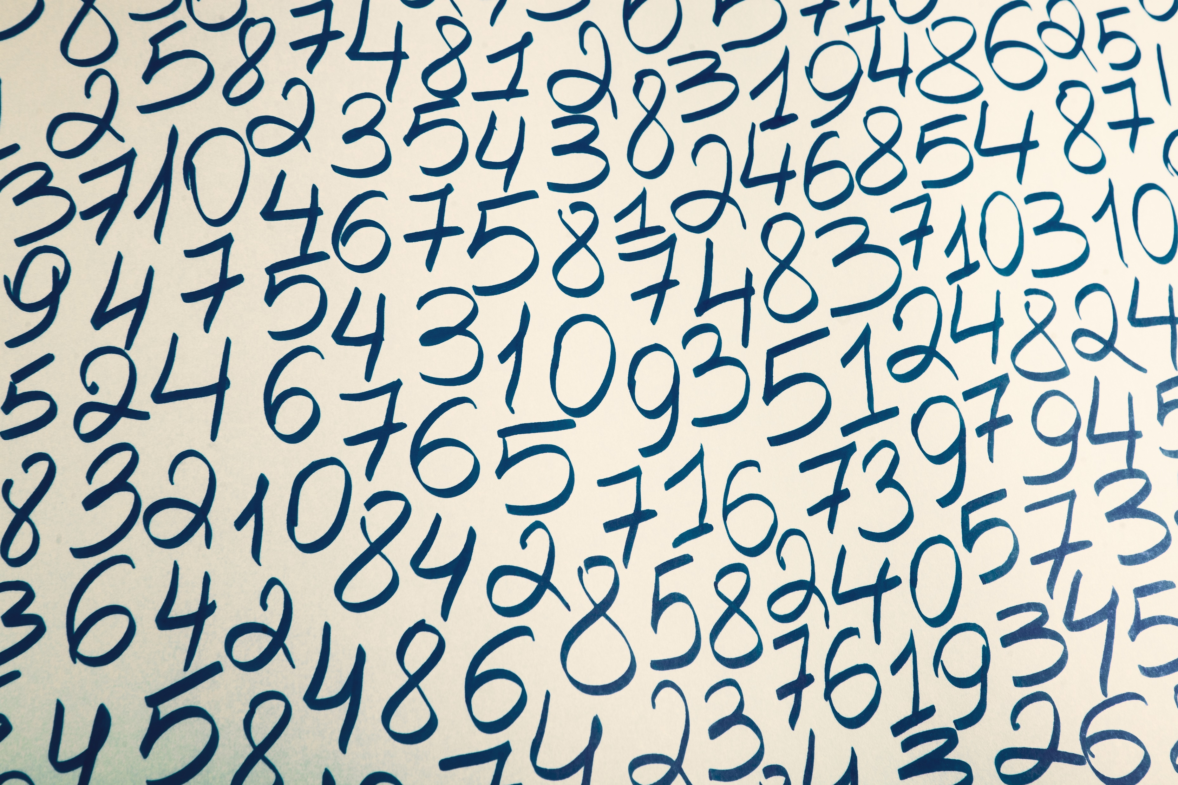

Aula 001 |6º Ano
História dos Números
Um breve histórico

Slide 2
50.000 anos
Investigar a origem dos números é investigar a origem da humanidade. Há 50 mil anos, as pessoas viviam em grupos pouco numerosos , alimentavam-se da caça, da coleta de frutos e raízes e abrigavam-se em cavernas e grutas para proteger-se do tempo e dos inimigos. Elas não plantavam, não criavam animais nem construíam suas casas.

Slide 3

Período Paleolítico
Homem das cavernas
Os homens nessa época viviam em cavernas e grutas e não existia a ideia de números, mas eles tinham a necessidade de contar.

Slide 4
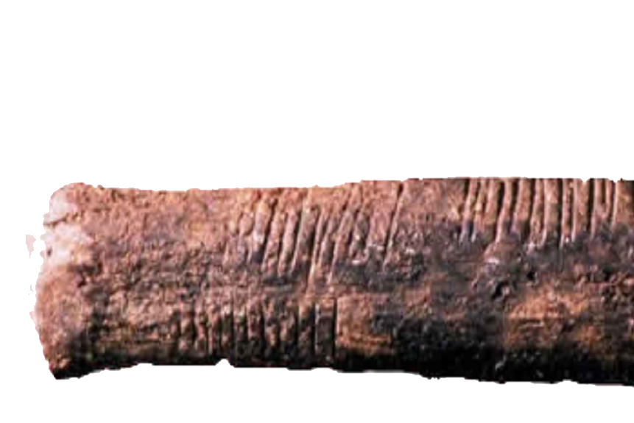
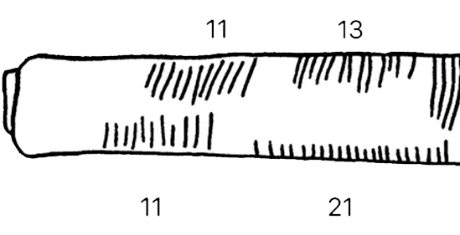
Período Paleolítico
Homem das cavernas
Começaram então a gravar em ossos essas noções de quantidade (já que devia ser difícil guardar tudo "de cabeça").
Esses ossos entalhados são os registros mais antigos que existem, de mais ou menos 20.000 anos atrás..

Slide 5
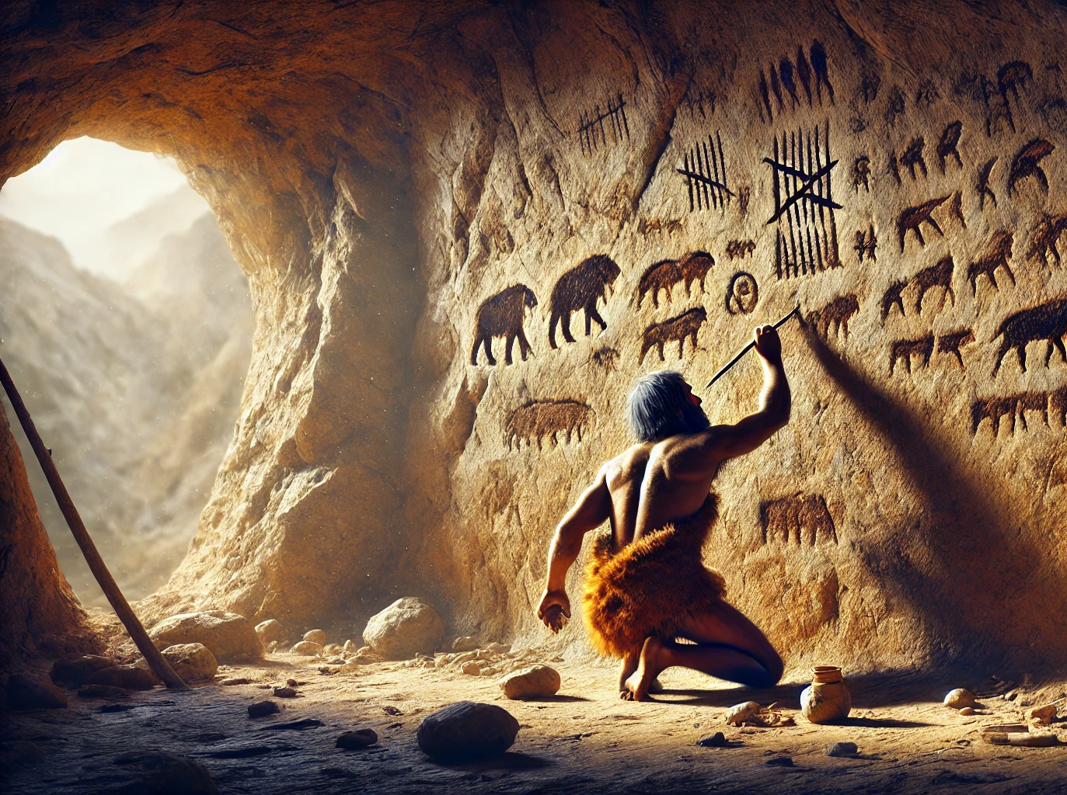
Caverna, ossos e
pedras
É fácil imaginar que, quando iam pescar ou caçar, levavam consigo pedaços de ossos ou madeira. Para cada animal ou fruto capturado, o homem fazia no osso ou no “pedação” de madeira um risco.

Slide 6
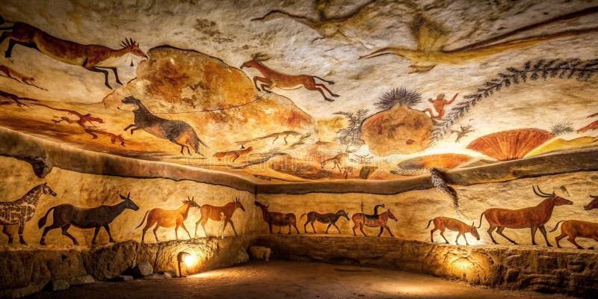
Registros históricos
Caverna de Lascaux, França

Slide 7
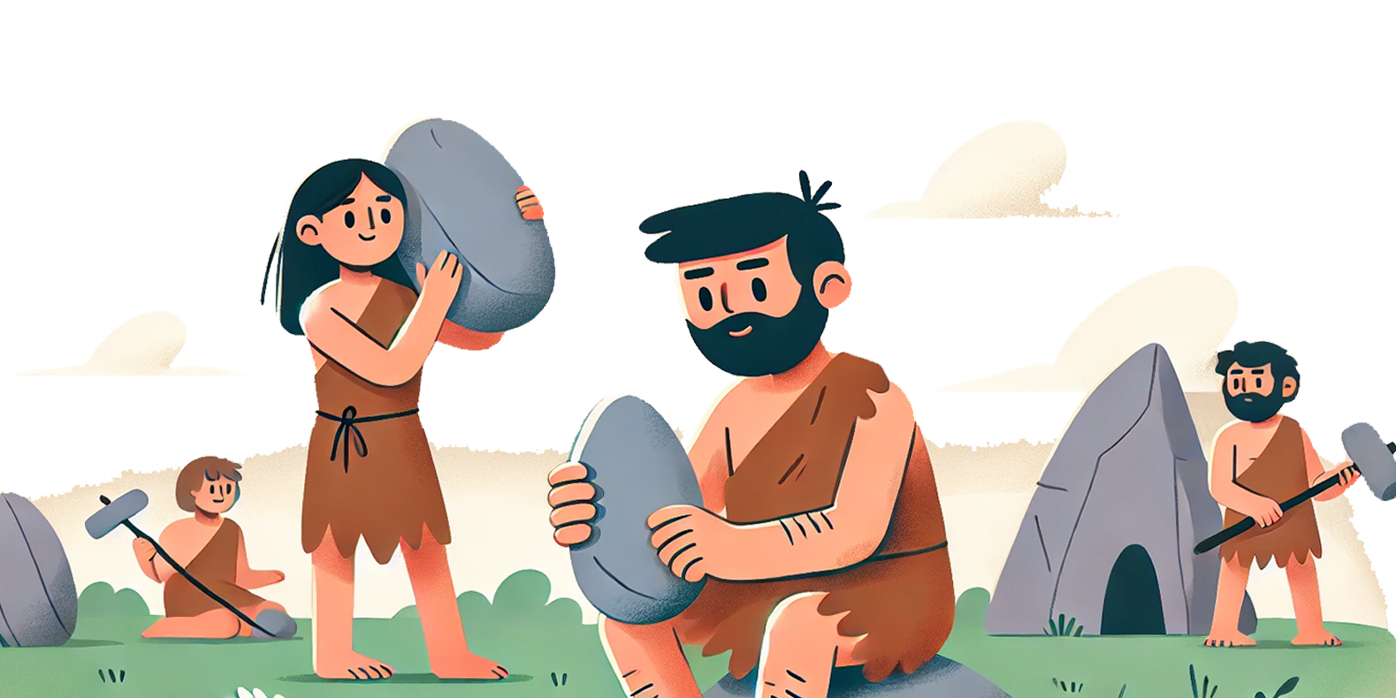
10.000 anos
Idade da pedra polida

Slide 8
1
2
3
Revolução agrícola
Com o passar dos anos, esse modo de vida foi se alterando. O homem deixou de ser apenas caçador e coletor de alimentos e passou a ser agricultor. Passou a capturar animais para tê-los como reserva de alimento e aprendeu a domesticá-los e aproveitar-se do que ofereciam.
Evolução
A agricultura e o pastoreio provocaram inúmeras mudanças na vida do homem, que passou a se organizar e a viver em grupos, reservando alimento para atender à população que crescia.
Comércio
Com o sentimento de propriedade (animais, terra e produtos dela extraídos), desenvolveu o comércio rudimentar e o sistema de trocas.

Slide 9
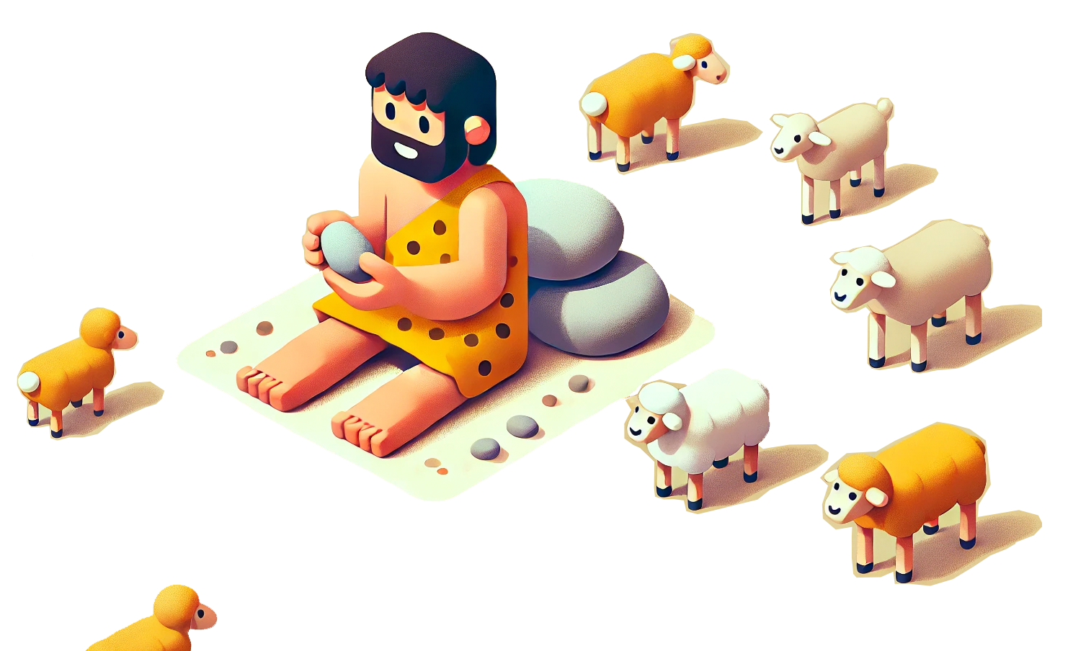
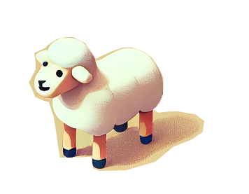
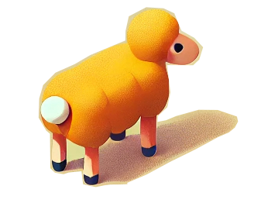



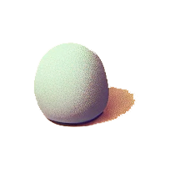
Contando os
animais
É possível pensar que para controlar o rebanho e ter certeza de que nenhuma ovelha havia fugido ou sido devorada por algum animal selvagem, os pastores usavam pedras.

Slide 10

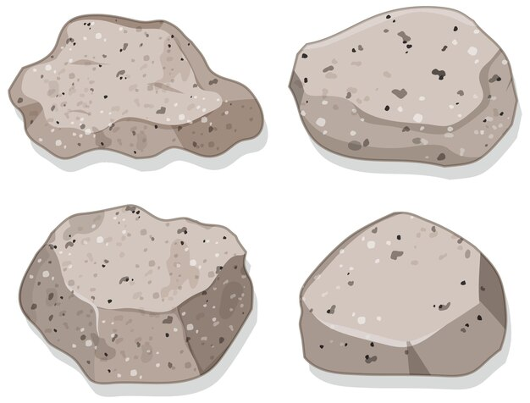
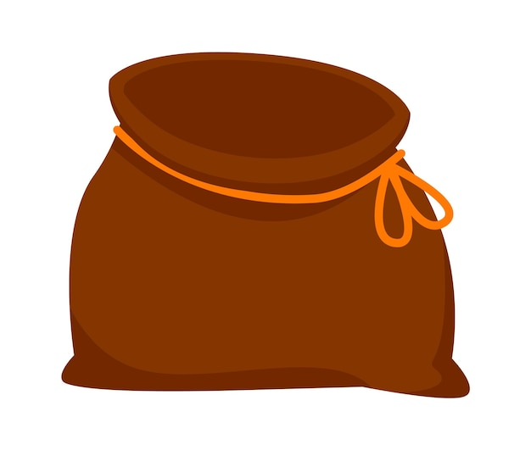
Na prática, funcionava assim:
Cada pedra correspondia a uma ovelha
Logo, alguma de suas ovelhas se perderá...

Slide 11

Na prática, funcionava assim:
Onde está
a ovelha que
estava aqui?
Logo, alguma de suas ovelhas se perderá...
Logo, alguma de suas ovelhas se perderá...

Slide 12
A origem da palavra “cálculo”
1
Conceito de
números
Ao final do dia, à medida que as ovelhas entravam no cercado, ele ia retirando as pedras. Que susto levaria se, após todas as ovelhas estarem no cercado, sobrasse alguma pedra!
E, assim, contando objetos com outros objetos, o homem começou a construir o conceito de número. O corpo humano teve um papel importantíssimo nesse processo, pois passou-se a relacionar a ideia de contagem com os dedos da mão.
Daí decorre a palavra “cálculo”, que em latim quer dizer “contas com pedras".

Slide 13

1
2
Conceito de
números
...cinco dedos correspondiam a cinco peixes, cinco bastões, cinco animais, e assim por diante.
E, assim, contando objetos com outros objetos, o homem começou a construir o conceito de número. O corpo humano teve um papel importantíssimo nesse processo, pois passou-se a relacionar a ideia de contagem com os dedos da mão.

Slide 14
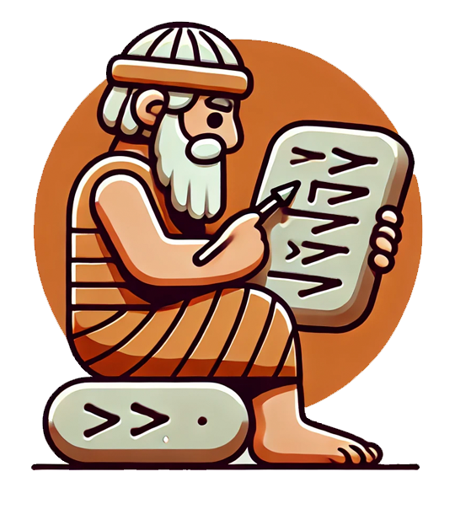
3.000 a.C
Sumérios

Slide 15
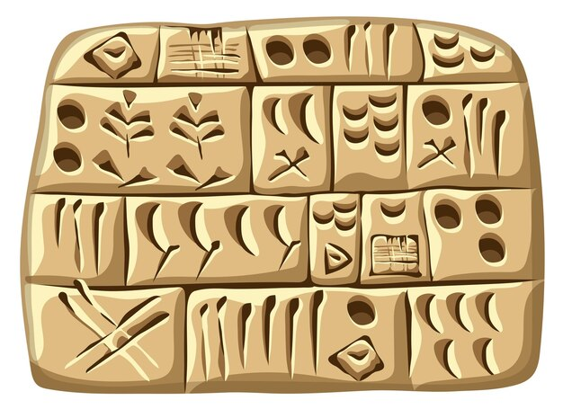
1
Por volta de 3000 a.C., os sumérios inventaram a escrita cuneiforme, a primeira escrita que registrava os sons da língua. Nessa época, calcula-se que os sumérios também desenvolveram uma forma de registrar os números.

Slide 16
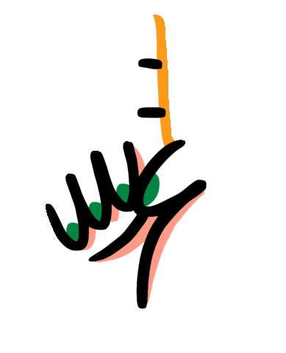
3
2
Sistema de base 5
Possuíam três
sistemas diferentes de contagem. Um deles na base 5, outro na base 12 e outro na base 60.
Utilizava os dedos das mãos no processo de contagem, onde uma mão era utilizada para contar, e a outra auxiliava as contagens, “armazenando" a quantidade dos “cinco” contados.

Slide 17
4
Sistema de base 12
Essa nova técnica era praticada da seguinte maneira: na mão direita, contavam-se as falanges de 12 em 12, armazenando cada contagem de 12 em um dos dedos da mão esquerda até completar os cinco dedos desta.
O sistema de base 12 utilizava as três falanges dos dedos e um dos polegares para auxiliar na contagem (apoiava-se o polegar em cada uma das falanges, sendo assim possível a contagem até 12). Combinando esses dois sistemas, temos outro de base 60.
Essa é uma hipótese sobre a origem do sistema sexagesimal da cultura dos sumérios.

Slide 18
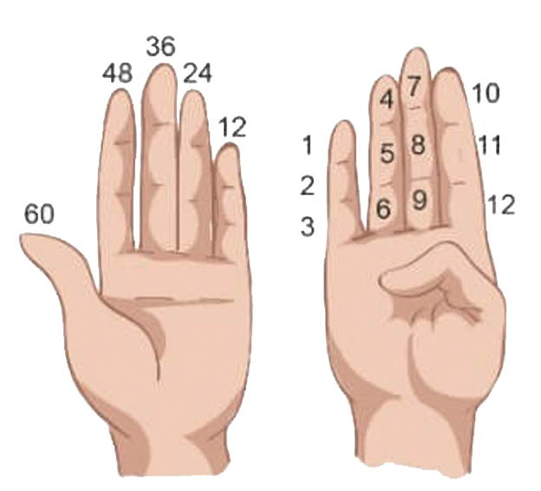
Mão esquerda
Mão direita
Contagem dos dedos, cada um valendo uma dúzia
Contagem das falanges pelo polegar oposto, cada um valendo uma unidade.

Slide 19
5
Sistema de base 60
Tudo o que se pode dizer sobre o porquê da criação dessa base 60 é suposição. Alguns estudiosos do assunto acreditam que esse sistema tenha sido usado por permitir várias divisões exatas, como metades, quartos, quintos, sextos, décimos etc. Hoje, ainda usamos a base 60 quando calculamos, por exemplo, ângulos e graus e quando medimos o tempo.

Slide 20

Sistema de
numeração
Egípcio, Romanos e Indo-arábico

Slide 21
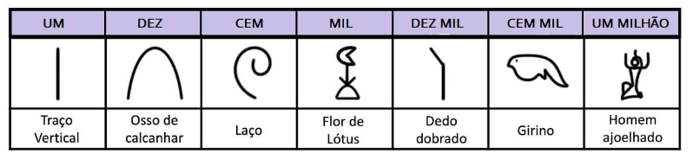
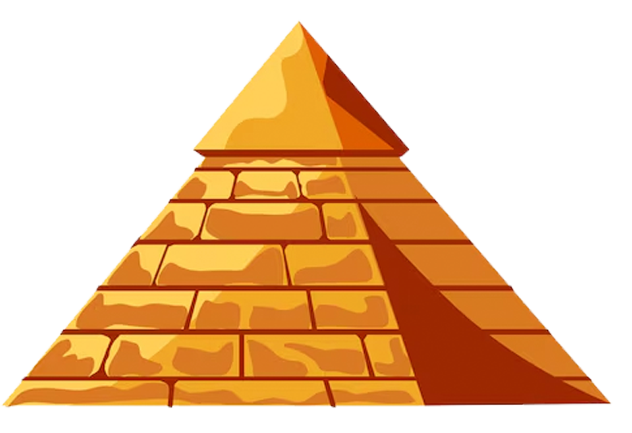
Sistema Egípcio
Observe que para cada unidade tem-se um traço. Quando se forma a dezena, tem-se um arco, que indica um sistema decimal, ou seja, um sistema em que se conta de dez em dez. Vejamos um exemplo:
Com estes sete símbolos era possível escrever números utilizando as seguintes regras:
Cada símbolo podia ser repetido no máximo nove vezes.
A cada dez símbolos repetidos fazia-se a troca por outro, de um agrupamento superior.
Adicionavam-se os valores dos símbolos utilizados para encontrar o valor representado.
A posição dos símbolos não altera o numero escrito.
1
2
3
4

Slide 22
Represente os
números a seguir
7
12
20

Slide 23

Sistema Romano
1945
O sistema de numeração romano usa letras maiúsculas do alfabeto latino para atribuir valores. Os numerais romanos são utilizados para representar capítulos de livros, datas de acontecimentos históricos, séculos, nomes de reis e papas.
Letras | Números
I | 1
V | 5
X | 10
L | 50
C | 100
D | 500
M | 1000
1000
900
40
5
M
CM
XL
V
MCMXLV

Slide 24
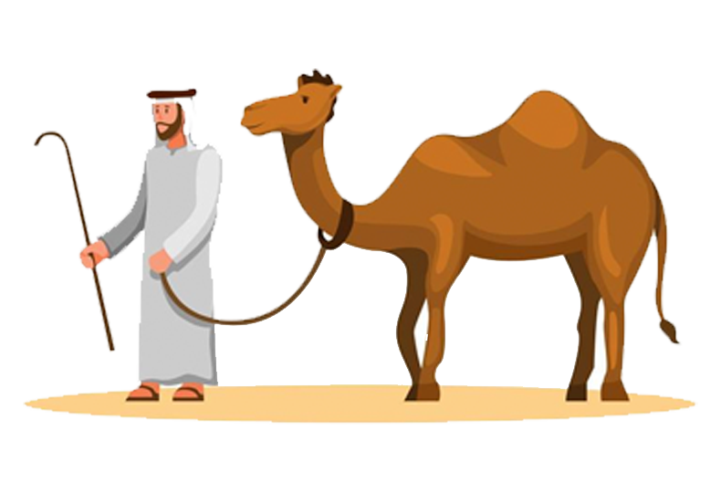
Sistema Indo-Arábico
Perceba que o sistema de numeração que utilizamos também é posicional e contado de dez em dez, ou seja, é decimal.
1
2
3
4
5
6
7
8
9

Slide 25
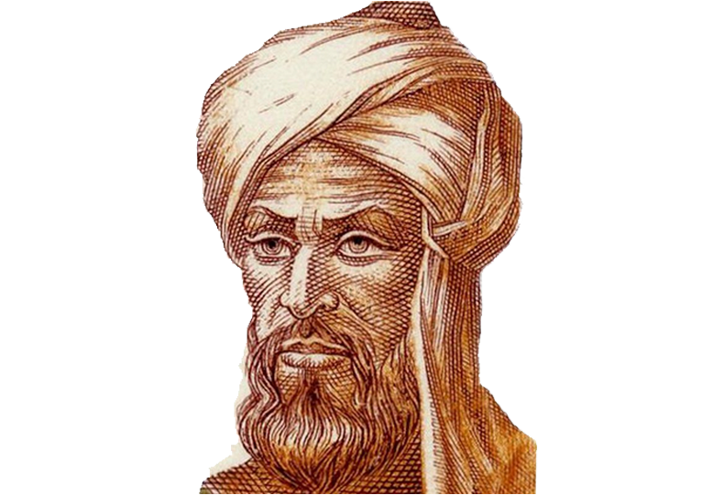
Sistema Indo-Arábico
Os conceitos de valor posicional e de número zero foram divulgados na Índia pelo matemático AL-KHWARIZMI, que relatou de maneira completa esse sistema em um livro hindu do ano 825 d.C.
Basta sabermos que existem “casas" para unidades, dezenas, centenas, milhares, e assim sucessivamente, e que os números são formados de acordo com essas posições.
Centena | Dezenas | Unidades
5 | 2 | 8

Slide 26
Até a próxima aula! :)

Slide 27
Referências bibliográficas
Matemática essencial 6° ano : ensino fundamental, anos finais / Patricia Moreno Pataro, Rodrigo Balestri. -- 1. ed. -- São Paulo : Scipione, 2018.
Praticando matemática 6 / Álvaro Andrini, Maria José Vasconcellos. – 4. ed. renovada. – São Paulo: Editora do Brasil, 2015. – (Coleção praticando matemática; v. 6)
STEWART, James. Cálculo. Volume 1, 7ª edição, Editora Trilha, São Paulo, 2013.
IEZZI, Gelson (et). Fundamentos da matemática elementar, Volume 1, 9ª edição, Editora Atual, São Paulo, 2013.
STEWART, Ian. O fantástico mundo dos números. Volume 1, Editora Zahar, São Paulo, 2009.
SILVEIRA, Ênio (et). Matemática - Compreensão e prática. Editora Moderna, São Paulo, 2013.

